Slide 1
ФФБУЗ «Центр гигиены и эпидемиологии в ЯНАО в Надымском районе»
Туберкулез, профилактика

Slide 2
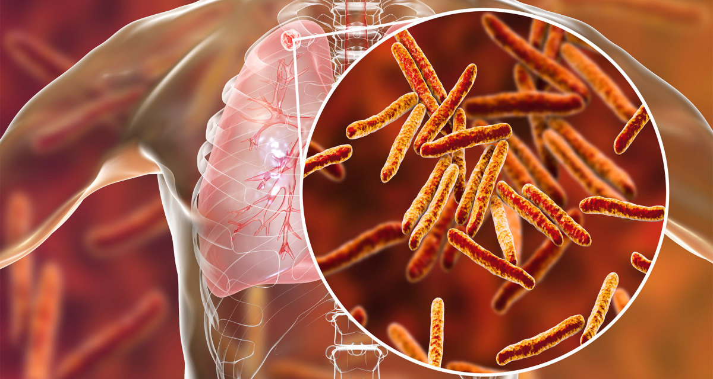
Возбудитель туберкулеза - Mycobacterium tuberculosis, в сухом состоянии жизнеспособна до 3 лет, при нагревании выдерживают температуру выше 80 °C.

Slide 4
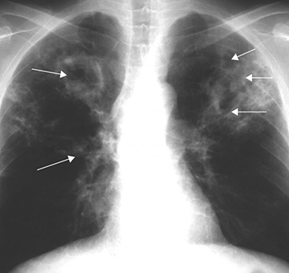
Инкубационный период
Промежуток времени от момента заражения микобактериями туберкулеза до появления симптомов выявить достаточно сложно, длится он может от 3 месяцев до нескольких лет.
Но, в большинстве случаев заболевание у детей развивается в течение года после инфицирования, у детей до 2 лет - быстрее.
Период заразности
Источник инфекции может заражать окружающих на протяжении всего заболевания, которое может длиться годами и десятилетиями, а также в зависимости от клинического течения болезни.

Slide 5
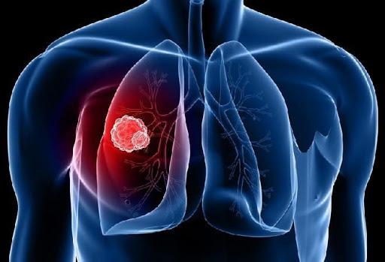
Заразиться туберкулёзом может абсолютно любой человек, но наиболее подвержены инфицированию:
дети до 3 лет, лица, проживающие на одной территории с больными туберкулезом органов дыхания;
люди с хроническими заболеваниями;
люди страдающие алкоголизмом;
курильщики;
беженцы, мигранты.

Slide 7
Диагностика
Регулярное обследование на туберкулёз гарантирует раннее выявление и своевременное лечение заболевания.
Дети:
Проба Манту проводится ежегодно с 12-месячного возраста всем детям, получившим прививку БЦЖ.
Проба Манту дважды в год проводится детям:
не вакцинированным (до получения ребенком прививки против туберкулеза);
больным хроническими неспецифическими заболеваниями органов дыхания, желудочно-кишечного тракта, сахарным диабетом;
получающим кортикостероидную, лучевую и цитостатическую терапию;
ВИЧ-инфицированным.

Slide 9
Подростки:
В целях раннего выявления туберкулеза у подростков проводятся:
плановая ежегодная туберкулинодиагностика;
периодические (флюорографические) осмотры.
Взрослые:
Профилактические медицинские осмотры с целью раннего выявления туберкулеза среди взрослых проводятся не реже 1 раза в 2 года.
В субъектах Российской Федерации с показателем заболеваемости населения туберкулезом 60 и более случаев на 100 тысяч населения в год - не реже 1 раза в год.
По эпидемиологическим показаниям профилактические медицинские осмотры проходят 2 раза в год: военнослужащие, лица, находящиеся в контакте с источниками туберкулезной инфекции, лица, снятые с диспансерного учета, ВИЧ-инфицированные, пациенты, состоящие на диспансерном учете в наркологических и психиатрических учреждениях, лица без определенного места жительства и др.

Slide 10
Профилактика
Наиболее действенный метод профилактики туберкулёза – вакцинация, проводимая сразу после рождения ребёнка. Вакцина БЦЖ защищает от диссеминированного и легочного туберкулеза детей раннего возраста.
Продолжительность защиты сохраняется не менее 15 лет.
Вакцинация защищает от развития легочной формы туберкулеза новорожденных в 80% случаев, школьников - в 64% , защищает от развития туберкулезного менингита - в 77% случаев.

Slide 11
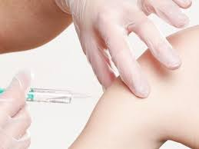
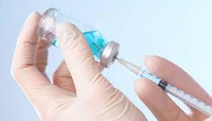
Вакцинация проводится на 3-7 день жизни ребенка вакциной БЦЖ-М.
В субъектах Российской Федерации с показателями заболеваемости, превышающими 80 на 100 тыс. населения или при наличии в окружении новорожденного больных туберкулезом, новорожденному проводится вакцинация БЦЖ.
Ревакцинация вакциной БЦЖ - в 6-7 лет, при отрицательной пробе Манту.

Slide 12
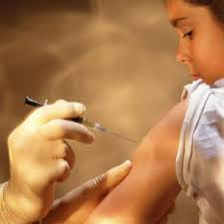
Реакция на введение вакцины
В месте введения вакцины БЦЖ, спустя 4-6 недель развивается специфическая реакция в виде папулы размером 5-10 мм в диаметре. Далее образуется рубчик до 10 мм в диаметре.
Осложнения после вакцинации и ревакцинации встречаются редко и обычно носят местный характер.

Slide 13
Неспецифическая профилактика
Неспецифическая профилактика заключается в своевременном обследовании на туберкулёз всех членов семьи, обследование контактных лиц в очаге инфекции, а также соблюдение принципов здорового образа жизни.

Slide 14
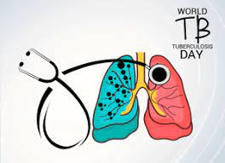
Чем опасно заболевание?
Опасность туберкулеза заключается в развитии осложнений, среди которых наиболее часто возникают следующие: легочный плеврит, пневмоторакс, туберкулезный лимфаденит, туберкулёз верхних дыхательных путей, развитие злокачественного процесса, венозная тромбоэмболия, септический шок и другие.

